Slide 1
Телеграм бот для подготовки к огэ по русскому
Выполнил:
Кочетыгин Михаил
Москва, 2024

Slide 2
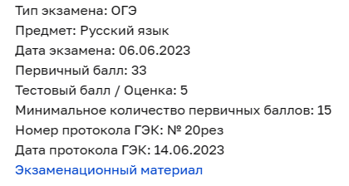
Вступление
В настоящее время около 10% школьников не справляются со сдачей ОГЭ по русскому языку даже на минимальный уровень. Эта статистика огорчает меня, так как лично я не вижу в этом экзамене ничего сложного и успешно сдал его на высокий балл. Именно поэтому я разработал приложение, в котором собрана вся необходимая теория, примеры и сложные задания, помогающие эффективно готовиться к этому экзамену.

Slide 3
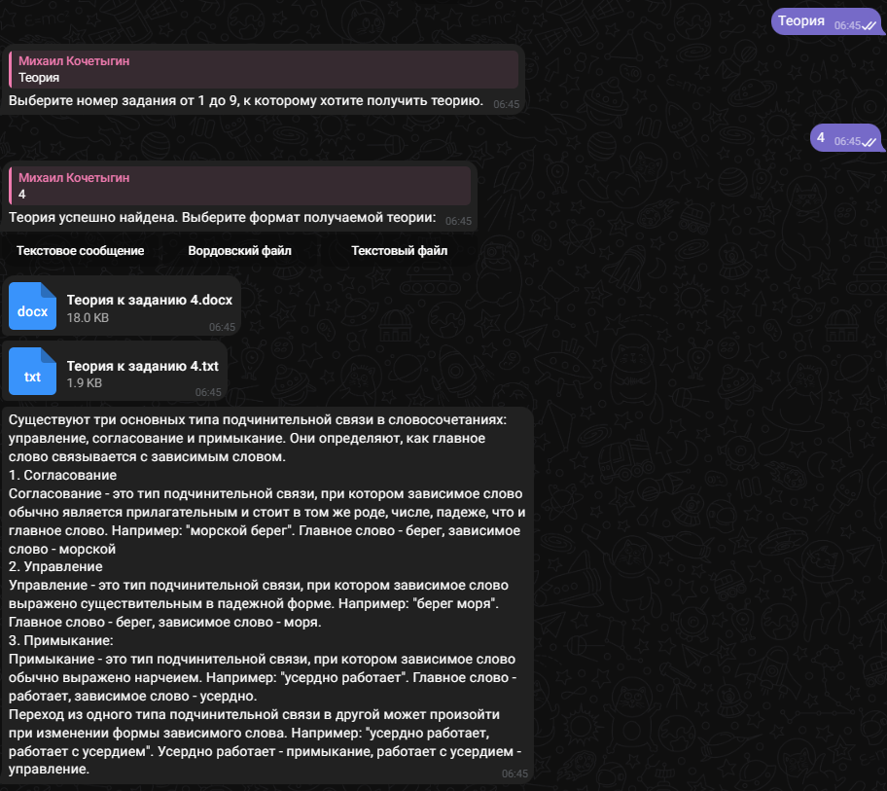
Раздел бота с теорией
Этот раздел является главной отличительной чертой моего проекта от своих аналогов – среди бесплатных источников в интернете не найти полных материалов к каждому заданию огэ, объединённых в одном месте, а мой телеграм бот позволяет получить эту теорию и скачать её (при необходимости).

Slide 4
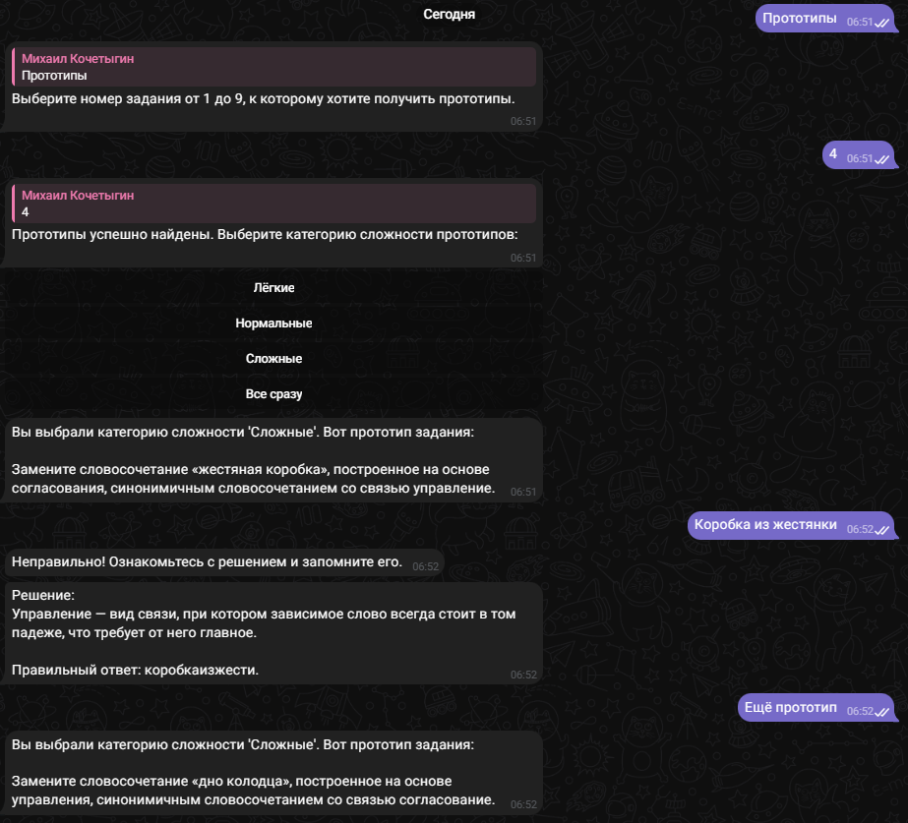
Раздел бота с прототипами
В данном разделе собраны прототипы каждого задания, разделённые на уровни сложности, что помогает пользователям здраво оценить свои навыки. Также при выполнении заданий ученик сразу может посмотреть правильный ответ и объяснение решения, а также запросить ещё прототипы для продолжения подготовки.

Slide 5
Заключение
Подводя итог, можно сказать, что мне удалось сделать задуманное приложение. В нём качественно собрана теория и сложность заданий определены так, как мне показалось нужным. В дальнейшем в приложении однозначно будет расширяться база заданий, а после будут добавляться новые предметы. Также будут происходить ежегодные обновления, направленные на корректировку приложения в связи с изменением структуры заданий огэ.

